Slide 1

Формы работы с рассказом.
Мастер-класс:
«Мини сказки-связки».
Муниципальное бюджетное дошкольное образовательное учреждение детский сад общеразвивающего вида №5
Выполнила: воспитатель
Пономарчук Ирина Александровна.

Slide 2
Тема: Формы работы с рассказом. Мини сказки-связки
Цель: поделиться опытом работы для использования в коррекционной работе.
Актуальность: последние годы наблюдается рост числа дошкольников с нарушениями речевого развития

Slide 3
Гипотеза: Мини сказки-связки являются одним из оптимальных приемов при работе с детьми с нарушением речи.

Slide 4
ЗАДАЧИ:
1) СИСТЕМАТИЗИРОВАТЬ МЕТОДИЧЕСКИЙ И ДИДАКТИЧЕСКИЙ МАТЕРИАЛ ПО ТЕМЕ
2) АПРОБИРОВАТЬ РАЗНЫЕ ВИДЫ МИНИ СКАЗОК В ПРАКТИКЕ РАБОТЫ
3) ОБОГАТИТЬ ПРЕДМЕТНО-РАЗВИВАЮЩУЮ СРЕДУ

Slide 5
Прогнозируемые результаты:
Разработка дидактического материала(создание картотек);
Активное применение мини сказок-связок в коррекционной работе с детьми;
умение развивать познавательные интересы и действия ребенка на занятиях по развитию грамматического строя речи при обучении составлению предложения.

Slide 6
Тема: «Формы работы с рассказом. Мини сказки-связки»
Основной целью коррекционной работы при нарушении звукопроизношения является формирование умений и навыков правильного воспроизведения звуков в речевом потоке.
На определенном этапе процесса автоматизации корректируемого звука ребенку предлагается работа с предложением, что предшествует этапу введения звука в самостоятельную речь.
В этом случае одним из приемов работы по автоматизации звука в предложении, а потом в речи может служить практическое пособие «Мини – сказки – связки», «Сказки – связки».
Здесь одновременно с автоматизацией корректируемого звука, происходит развитие мышления (ребенку нужно установить логическую связь между картинками, отношения между объектами), памяти, воображения, внимания, ведь именно они тесно связаны с полноценным развитием речи. Также происходит развитие словарного запаса (слова – определения, слова – антонимы, слова – синонимы, слова – действия, предлоги, временные понятия) и грамматического строя речи ( согласование, словоизменение, словообразование).

Slide 7
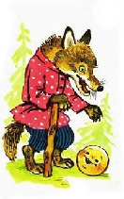
«Мини – сказки – связки» представляют собой цепочку картинок и схем (схемы – предлоги, схемы – действия, эмоции*), выстроенных в логической последовательности, обозначающих законченную мысль, т.е. предложение. Каждое такое предложение насыщено корректируемым звуком.
«Сказки – связки» представляют собой набор «закодированных» предложений, объединенных в одну историю с простым сюжетом. Ребенок «читает» сказку, оформляя речевые высказывания грамматически, лексически и синтаксически правильно. При этом следит за правильным звукопроизношением.

Slide 8
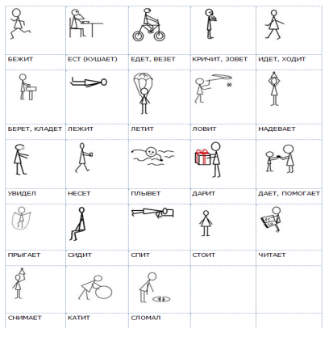
С ребенком проводится предварительная работа - проговариваются и и объясняются все схемы действия и схемы предложения
Дается образец мини-сказки-связки.
Затем он самостоятельно составляет предложение. Схемы-действия и схемы-предложения очень просты. Они очень оригинальны и интересны и понятны каждому ребенку.
Схемы действия:

Slide 9
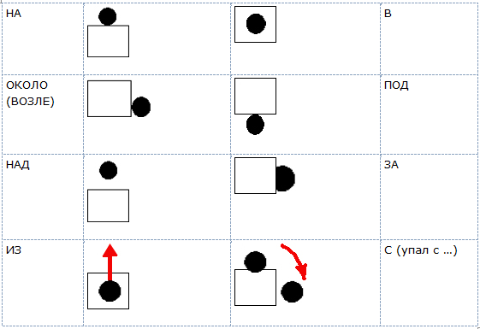
Предлоги применяемые в мини–сказках–связках

Slide 10

Путем сложных «вычислений» ребенок перекодирует графическую информацию в связанное грамматически, лексически и синтаксически правильное речевое высказывание.
Такая работа является в определенной мере этапом развития монологической речи ребенка, которая характеризуется последовательным, грамматически правильным построением предложений и связным изложением мыслей.

Slide 11
При формировании умений и навыков правильного воспроизведения звуков в речевом потоке с помощью наглядно-игровой модели мини сказки-связки я подразделила на этапы:
работа с предложением;
работа с текстом;
заучивание скороговорок, потешек;
заучивание небольших стихов.

Slide 12
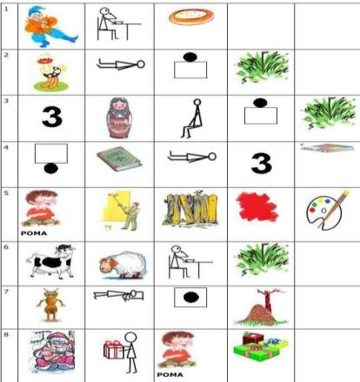
Работа с предложением
Задание:
произноси предложения, схемы-картинки тебе «помогут». Чётко проговаривай звук [Р]
Петрушка ест ватрушку.
Страус спит на траве.
Три матрёшки сидели на траве.
Под книгой лежат три тетради.
Рома красит забор красной краской.
Корова и баран ели траву.
Муравей спит в муравейнике.
Дед Мороз подарил Роме подарки.

Slide 13
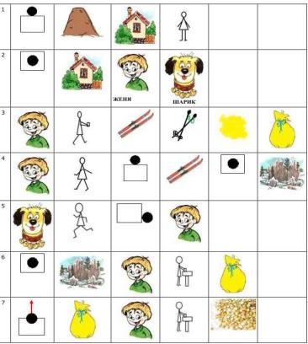
Задание: Перескажи рассказ
«Женя и Шарик».
Картинки-схемки тебе «помогут». Чётко произноси звуки [Ш] и [Ж].
Примерный текст
На горке дом стоит.
В доме мальчик Женя и собака
Шарик живут.
Женя взял лыжи, лыжные палки и жёлтый мешок.
Женя пошёл на лыжах в лес.
Шарик бежал около Жени.
В лесу Женя поставил мешок.
Из мешка Женя достал пшено.
Женя положил пшено в кормушку.
Прилетели птицы кушать пшено.
Женя и Шарик довольные побежали домой.
Работа с текстом

Slide 14







Сказка-связка «Лягушонок Паша» (автоматизация звука Ш)
Задание: 1. Повторяй за мной предложения, картинки – схемки тебе «помогут».
2. Самостоятельно перескажи сказку «Лягушонок Паша», чётко произноси звук Ш.
1.
2.
3.
4.

Slide 15
Примерный текст сказки-связки «Лягушонок Паша»
На болоте росли большие камыши.
Лягушонок Паша любил прятаться в камышах и квакать.
У лягушонка Паши была мама Даша.
В болоте жил лягушонок Паша.

Slide 16
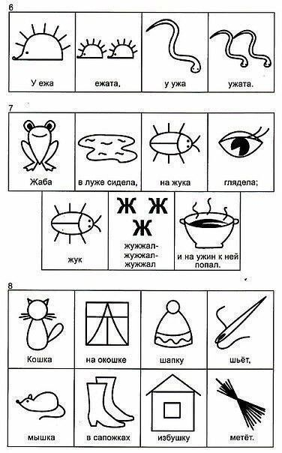
Задание: повторяй скороговорки, картинки тебе «помогут».
Заучивание скороговорок, потешек

Slide 17

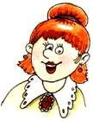



Заучивание небольших стишков
Дала тетя Зоя Зине зонт от зноя

Slide 18
Вывод:
Анализируя результаты коррекционной работы можно отметить, что использование наглядно-игровой модели «Сказки – связки» на логопедических занятиях с детьми с нарушениями речи не только стимулировало обучение и способствовало его успешности, но и содействовало устранению речевых нарушений, а также профилактике нарушений чтения.

Slide 19


